Slide 1
МИНИСТЕРСТВО ОБРАЗОВАНИЯ ПРИМОРСКОГО КРАЯ филиал краевого государственного автономного профессионального образовательного учреждения «Промышленный колледж энергетики и связи»
(филиал КГА ПОУ «Энергетический колледж»)
Тема презентации: «Движение – источник здоровья, энергии и успешной карьеры»
Подготовил студент 1ЗИО-20
Игнатьева Мария Анатольевна
Научный руководитель
Преподаватель физической культуры
Коваль Евгения Александровна
Артем
2021

Slide 2
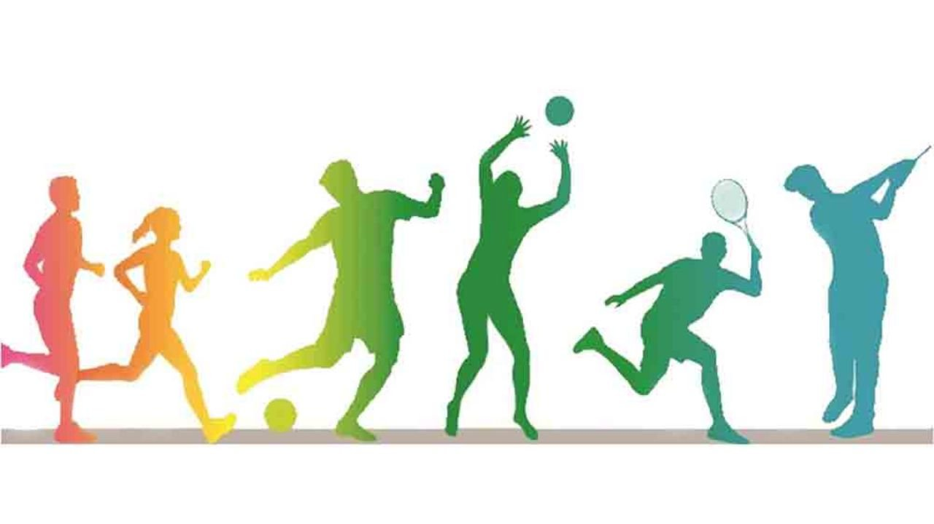
ВВЕДЕНИЕ
Наше здоровье неразрывно связано с движением. Регулярные физические упражнения не только укрепляют и улучшают состояние тела, они имеют положительное воздействие на психику, координацию и способность концентрироваться.
Здоровье — это первая и важнейшая потребность человека, определяющая способность его к труду и обеспечивающая гармо­ничное развитие личности. Оно является важнейшей предпо­сылкой к познанию окружающего мира, к самоутверждению и счастью человека. Сохранение и поддержание здоровья – это важный вопрос для каждого человека, независимо от того, есть ли на данный момент мода на здоровый образ жизни, или нет.

Slide 3
ДВИЖЕНИЕ
Движение — одно из проявлений жизнедеятельности, обеспечивающее организму возможность активного взаимодействия с окружающей средой, в частности, перемещение из одного места в другое, потребление пищи. Движение является жизненно важной необходимостью для каждого человека и для общества в целом.
Каждое движение разработано с учетом их потребностей и личных целей. С точки зрения эволюции, человек неразрывно связан с моторикой. Определенный объем двигательной активности является важным компонентом поддержания нормального состояния здоровья и работоспособности человека. Без движения человек, вероятно, никогда бы не овладел вертикальным положением и прямолинейностью. Потому что, если бы не было условий для работы, не было бы движения и фактической подготовки человека, личности.

Slide 4
КУЛЬТУРА ДВИЖЕНИЯ
Двигательная культура имеет сложную структуру. Важным ее компонентом (и показателем) является двигательно-пластическая подготовка, которую характеризует комплекс разнообразных качеств:
широта, размах, амплитуда, разнообразие двигательных способностей (и связанных с ними физических качеств);
технически совершенное выполнение двигательных действий, легкость непринужденность выполнения, точность и законченность движений;
уровень развития физических качеств (высокий, средний, низкий);
чувство музыки и ритма в движениях;
красота и пластика «одухотворенного» движения, способность в движениях, жестах, мимике, позах, походке выражать чувства и переживания (например, горделивость, уверенность, лиричность), вызванные музыкой, картинами природы, ситуацией, обстановкой и т.д.;
способность в движениях создавать художественные образы;
творчество, фантазия, изобретательность в демонстрации (проявлении) двигательных способностей

Slide 5
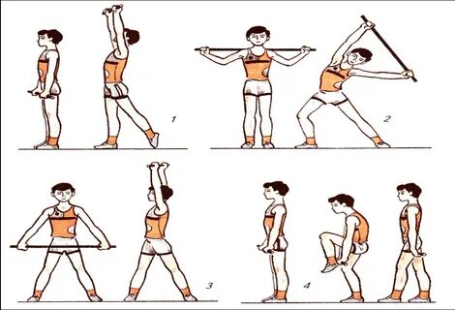
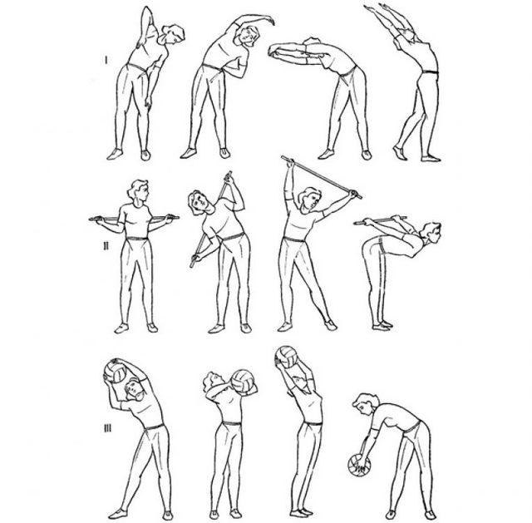
КУЛЬТУРА ДВИЖЕНИЯ

Slide 6

ДВИЖЕНИЕ – ИСТОЧНИК ЗДОРОВЬЯ
Движение обеспечивает постоянную циркуляцию всех биологических жидкостей как в поверхностных слоях кожи, так и в глубине организма. На каждый миллилитр крови приходится до семи тысяч квадратных сантиметров площади кровеносных сосудов. Если человек двигается меньше, то все процессы в его организме замедляются, в том числе и движение биологоческих жидкостей.
Во время движения организм испытывает стресс, в результате чего, как бы вырабатывается иммунитет к стрессу. Это лишь часть того, что дает нашему организму движение, но уже ради этого стоит регулярно заниматься физическими. числе и движение биологических жидкостей.

Slide 7
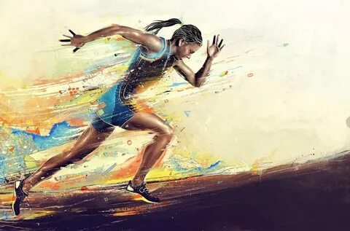
ДВИЖЕНИЕ – ИСТОЧНИК ЭНЕРГИИ
Движение – основной источник жизнедеятельности, оно является основным стимулятором жизнедеятельности организма человека.
Любая функция или работа клетки осуществляется за счет запасенной ранее энергии. В развивающемся организме клетка запасает энергии больше, чем тратит, и следующий акт ее работы будет большим по величине, чем предыдущий.
В этом заключается так называемое энергетическое правило скелетных мышц. Поэтому одним из основных факторов, вызывающих и определяющих рост и развитие организма, является двигательная активность мышц.

Slide 8

ДВИЖЕНИЕ – ИСТОЧНИК УСПЕШНОЙ КАРЬЕРЫ
Здоровье позволяет человеку успешно работать, развивать свою карьеру. У людей с отличным здоровьем уровень тестостерона несколько повышен, а это, как известно, гормон лидера. Не только мужчины, но и женщины с высоким уровнем тестостерона делают блестящую карьеру, добиваются больших высот как в карьере, так и в личной жизни.
Итак, здоровый образ жизни имеет прямое и значительное воздействие на карьеру человека, на его имидж и репутацию. На сегодняшний день здоровый образ жизни уже не веяние моды, а необходимость, которая с течением времени становится нормой.

Slide 9
МОТИВАЦИЯ ДЛЯ ДВИЖЕНИЕ И ЗДОРОВЬЯ
Мотивацию здоровья формируют два важных принципа:
возраст — мотивация здоровья должна быть заложена с раннего детства;
деятельность — мотивация здоровья создается через оздоровительную деятельность путем занятий комплексными упражнениями.
Если человек здоров, то он способен подняться на более высокую ступеньку общественной лестницы. Эта мотивация чрезвычайно актуальна для выпускников различных учебных заведений, так как при здоровой конкуренции нужно добиться лучшего места под солнцем.

Slide 10
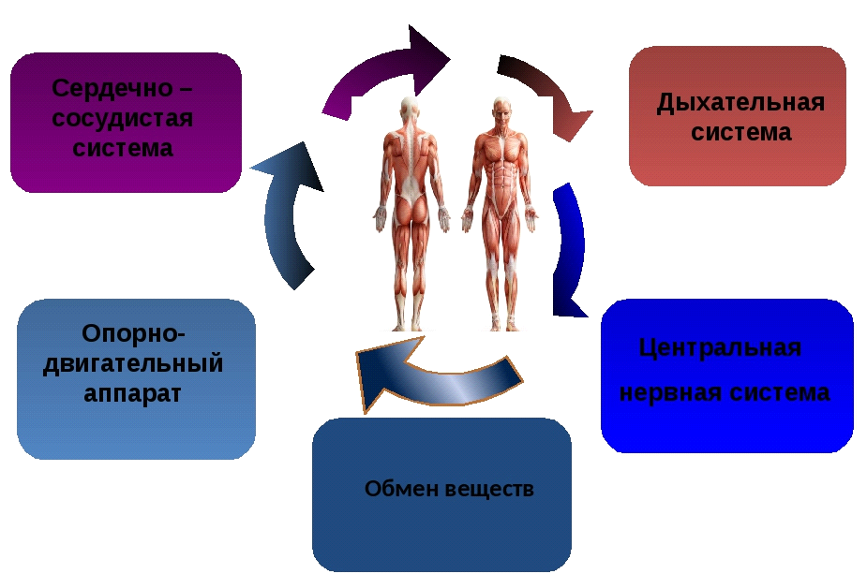
ВЛИЯНИЕ УПРАЖНЕНИЙ НА ОРГАНИЗМ
Физические упражнения благотворно влияют на силу, подвижность и уравновешенность нервных процессов, способствуют хорошей работе органов пищеварения, помогая перевариванию и усвоению пищи, активизирует деятельность печени и почек, улучшают функционирование желез внутренней секреции, стимулируют деятельность сердечно-сосудистой и дыхательной систем, вызывают положительные эмоции, бодрость, создают хорошее настроение.

Slide 11
ЗАКЛЮЧЕНИЕ
Способствуя физическому развитию, расширению физических возможностей, физическая культура влияет практически на все стороны жизнедеятельности человека: развивает духовно-нравственные качества личности, усиливает мотивацию ее саморазвития, осуществляет социальную адаптацию, помогает адекватно реагировать на стрессовые факторы окружающей среды, формирует потребность в здоровом образе жизни, обеспечивает сохранение и укрепление здоровья на протяжении всей жизни человека.

Slide 12
СПАСИБО ЗА ВНИМАНИЕ

